Slide 1

Perancangan dan implementasi Perangkat lunak

Slide 2
Tahap implementasi pengembangan perangkat lunak ialah : Suatu proses pengubahan spesifikasi sistem menjadi sistem yang dapat dijalankan. Pada kegiatan-kegiatan proses perancangan yang spesifik terdapat lima bagian diantaranya: -Perancangan arsitektural merupakan subsistem-subsistem yang membentuk sistem dan hubungan mereka diindentifikasikan dan didokumentasikan. -Spesifikasi abstrak untuk setiap subsistem, spesifikasi abstrak dari layanan dan batas operasinya harus ditentukan. -Perancangan interface untuk setiap subsistem, interface dengan subsistem dirancang dan didokumentasikan. Spesifikasi interface harus sudah jelas karena memungkinkan subsistem dipakai tanpa mengetahui operasi sistem. -Perancangan komponen layanan dialokasikan pada komponen yang berbeda dan interface komponen-komponen dirancang. -Perancangan struktur data struktur data yang dipakai pada implementasi sistem dirancang secara rinci dan dispesifikasi.

Slide 3
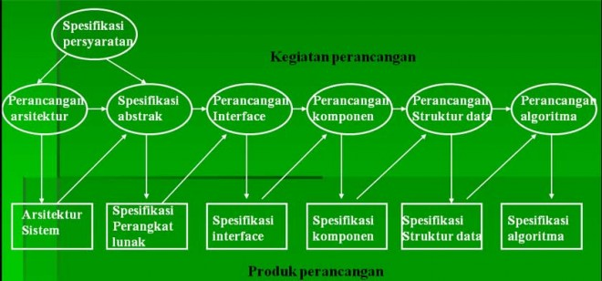
Model Umum Proses Perancangan
Untuk model umum proses perancangan, bisa dilihat pada gambar di bawah ini :

Slide 4
Metode Perancangan dan Metode Terstruktur
Pendekatan yang lebih metodis terhadap perancangan perangkat lunak adalah metode terstruktur yang terdiri dari serangkaian notasi dan panduan. Sedangkan metode terstruktur dapat mendukung beberapa atau semua model sistem berikut ini:
1. Model aliran data: Sistem dimodelkan dengan menggunakan transformasi dengan menggunakan transformasi data yang terjadi pada saat pemrosesan.
2. Model relasi entitas: Digunakan untuk mendeskripsikan entitas-entitas dasar pada perancangan dan hubungan diantaranya.
3. Model Struktural: Komponen-komponen sistem dan interaksinya didokumentasikan.
4. Metode berorientasi obyek: Terdiri dari model inheritansi (pewarisan) sistem, model hubungan statis dan dinamis diantara objek dan bagaimana objek berinteraksi satu sama lain ketika sistem dijalankan.

Slide 5
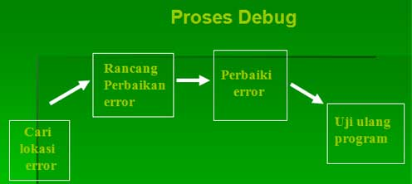
Proses Debug
Programmer melakukan pengujian terhadap kode yang telah dikembangkan. Kegiatan tersebut menunjukkan error program yang harus dihilangkan, kegiatan ini disebut debugging. Pengujian error dan debug ialah proses yang berbeda. Pengujian menentukan adanya error sedangkan debug berhubungan dengan pencarian lokasi dan pembetulan error.
Proses perangkat lunak ialah suatu kegiatan dalam pembuatan sistem perangkat lunak. Model proses perangkat lunak adalah representasi abstrak dari proses ini.

Slide 6
Rekayasa Persyaratan
Proses pengembangan spesifikasi PL (perangkat lunak) mencangkup kegiatan berikut ini:
1. Pengembangan spesifikasi yang dapat dipahami oleh user sistem. 2. Spesifikasi yang lebih rinci bagi pengemban sistem

Slide 7
Validasi Perangkat Lunak
Suatu proses pemeriksaan untuk menjamin agar sistem telah sesuai dengan spesifikasi, memenuhi kebutuhan sesungguhnya dari user sistem.

Slide 8
Teknologi CASE (Computer Aided Software Engineering)
Memberikan dukungan terotomasi bagi proses perangkat lunak.

Slide 9
CASE tool
Mendukung kegiatan proses individual. Lingkungan CASE mendukung semua atau sebagian besar kegiatan proses perangkat lunak (PL).

Slide 10
Pendukung Proses Terotomasi
Computer Aided Software Engineering (CASE) adalah perangkat lunak yang digunakan untuk mendukung kegiatan proses rekayasa perangkat lunak. Teknologi CASE memberikan dukungan proses perangkat lunak yang mengotomasi beberapa kegiatan proses dan memberikan informasi mengenai perangkat lunak yang sedang dikembangkan.

Slide 11
Contoh Proses Pendukung Otomasi
– Pengembangan model sistem grafis sebagai bagian dari spesifikasi perancangan lunak. – Pemahaman rancangan dengan kamus data yang menyimpan informasi entitas dan hubungan pada rancangan. – Pembuatan interface user dari deskripsi interface grafis yang interaktif dengan user. – Debug program, menyediakan informasi tentang program yang berjalan. – Terjemahan program yang terotomasi dari bahasa pemrograman versi lama, contoh: cobol menjadi versi lebih baru.

Slide 12
Klasifikasi CASE
Fugetta(1993) mengusulkan klasifikasi sistem CASE dalam tiga kategori:
1. tool (alat bantu) mendukung pekerjaan proses indivudal seperti: a. periksa konsistensi perancangan. b. kompilasi program c. membandingkan hasil pengujian.
Tool bisa berupa berisfat umum (general purpose) atau dikelompokkan menjadi workbench.
2. Workbench mendukung fase/kegiatan proses seperti spesifikasi dan perancangan. Workbench biasanya terdiri dari serangkaian tool dengan derajat integrasi yang lebih besar/lebih kecil. 3. Lingkungan mendukung semua atau paling tidak bagian yang penting dari proses perangkat lunak. Lingkungan biasanya mencakup beberapa workbench yang terintegrasi dengan suatu cara. 4. Workbench CASE adalah suatu alat bantu yang mendukung fase khusus dari proses perangkat lunak seperti perancangan, implementasi, atau pengujian. 5. Keuntungan pengelompokkan CASE Tool menjadi Workbench CASE adalah bahwa alat bantu tersebut dapat bekerja bersama untuk memberikan dukungan yang lebih komprehensif yang dapat dilakukan dengan satu alat bantu.

Slide 13
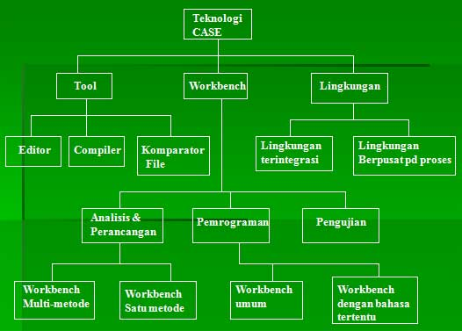
lihat gambar di bawah ini:

Slide 14
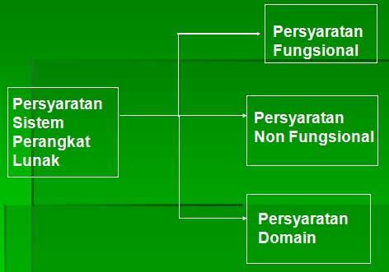
Persyaratan Perangkat Lunak
Definisi persyaratan user adalah pernyatan, dalam bahasa natural ditambah program, mengenai apa yang bisa kita harapkan oleh sistem dan batasan operasinya. Definisi persyaratan sistem menentukan layanan dan batasan sistem secara rinci. Dokumen persyaratan sistem atau spesifikasi fungsional harus tepat. Dokumen ini berlaku sebagai kontrak antara pembeli dengan pengembang perangkat lunak. Spesifikasi perancangan sistem adalah deskripsi abstrak dari perancangan perangkat lunak yang menjadi dasar bagi perancangan yang lebih rinci serta implementasi.

Slide 15
Spesifikasi Bahasa Terstruktur
Bahasa natural terstrukturadalah bentuk yang terbatas dari bahasa natural untuk menulis persyaratan sistem. Form standar digunakan untuk menspesifikasi persyaratan fungsional, Informasi-informasi berikut ini harus dimasukkan :
1. Deskripsi fungsi/ entitas yang dispesifikasi. 2. Deskripsi inputnya dan darimana asalnya. 3. Deskripsi outputnya dan kemana perginya. 4. Indikasi untuk apa entitas lainnya digunakan. 5. Deskripsi efek samping operasi.

Slide 16
Perancangan Perangkat Lunak
Merancang adalah proses kreatif, kuncinya harus sering berlatih. Terdapat tiga tahapan dalam mengatasi problema dalam perancangan: 1. Pelajari & pahami permasalahan. Tanpa pemahaman tidak bermanfaat. Pemahaman bisa salah dengan pemahaman yang salah membawa kearah yang salah. Pemahaman yang benar memudahkan penerimaan oleh user. Kemudian lihat dari berbagai sudut pandang seperti: kebutuhan bisa terlihat berbeda dan cara memenuhi kebutuhan (gunakan berbagai pemodelan). 2. Tentukan rancangan global. Buat garis besar pemecahan masalah, rancang lebih dari satu alternatif dan lakukan evaluasi bersama user. Untuk pilihan solusi tergantung pengalaman dan pengetahuan akan mempengaruhi bentuk dan pilihan solusi. Ketersediaan reusable component (komponen yang diadopsi dari sistem lain) kesederhaan (simplicity), rancangan harus diupayakan sederhana. 3. Buat rancangan rinci. Solusi yang terpilih dirinci, dilakukan pada tahap-tahap implementasi. Rancangan dapat memperlihatkan : kesalahan dan ketidaklengkapan.

Slide 17
